Slide 1
Taqdimot
Iqtisodiy inqiroz sabablari
Javlonbek

Slide 2
Iqtisodiy Inqirozga Olib Keluvchi Omillar
• Iqtisodiy inqirozning asosiy sababi bo'lib, iqtisodiy siyosatdagi noto'g'ri qarorlar hisoblanadi. Bu qarorlar muvozanatni buzishi va iqtisodiy faoliyatni zaiflashtirishi mumkin.
• Moliyaviy bozorlarning beqarorligi iqtisodiy inqirozga sabab bo'lishi mumkin. O'zgaruvchan foiz stavkalari va noto'g'ri investitsiya qarorlari moliyaviy tizimni zaiflashtiradi.
• Ishlab chiqarishdagi pasayish va talabning kamayishi iqtisodiy inqirozga olib kelishi mumkin. Bu holat ish o'rinlarining yo'qolishiga va iste'molchilarning xarid qilish qobiliyatining pasayishiga sabab bo'ladi.
• Tashqi iqtisodiy shoklar, masalan, global pandemiyalar yoki savdo urushlari, iqtisodiy inqirozni kuchaytirishi mumkin. Bunday holatlar milliy iqtisodiyotga zarar yetkazadi.
• Valyuta kurslaridagi keskin o'zgarishlar, ayniqsa import-eksportga ta'sir qilishi mumkin. Valyuta qadrsizlanishi ichki narxlarning oshishiga va inflyatsiyaga olib kelishi mumkin.

Slide 3
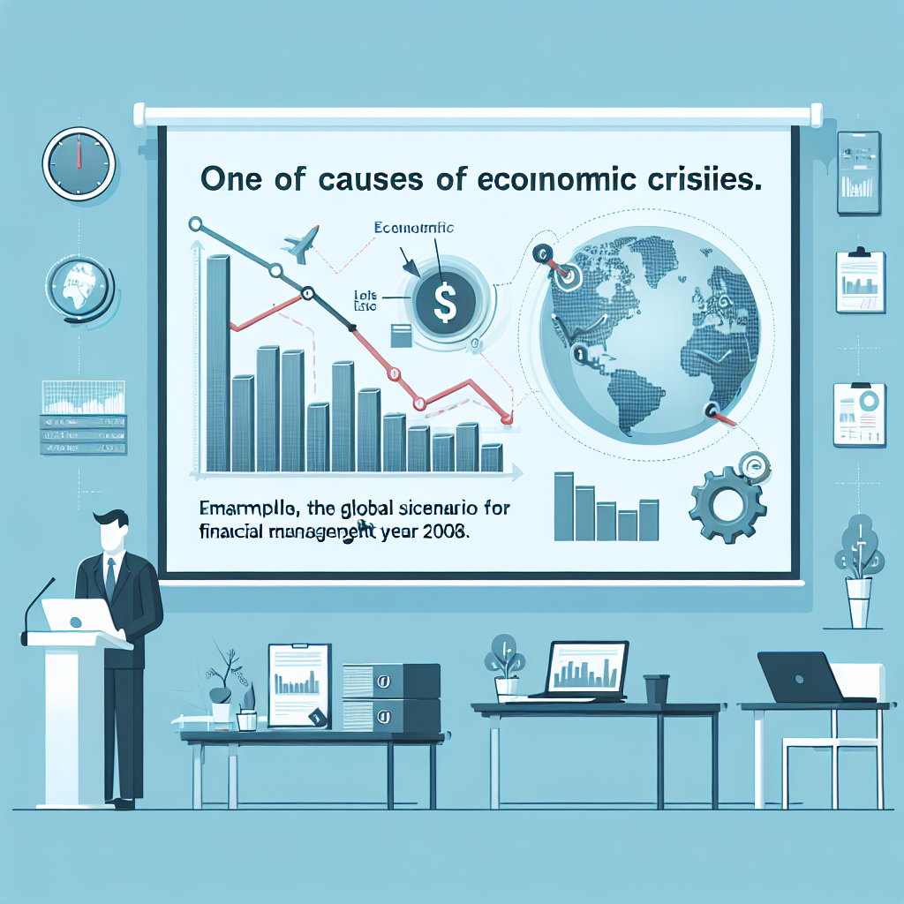
Sabablari va Misollar
Iqtisodiy inqirozning sabablaridan biri noto'g'ri moliyaviy boshqaruvdir. Masalan, 2008 yilgi global moliyaviy inqiroz banklarning xatarli kreditlash siyosatlarini amalga oshirishi natijasida yuzaga kelgan. Bunday xatarli qarorlar bank tizimini zaiflashtirgan va iqtisodiy beqarorlikni kuchaytirgan. Yana bir sabab, global savdo mojarolari bo'lishi mumkin. Savdo urushlari davlatlar o'rtasidagi tariflarning oshishiga va eksport-import jarayonlarining qiyinlashishiga olib keladi. Bu holat iqtisodiy o'sishni sekinlashtiradi va milliy ishlab chiqarishni susaytiradi. Iqtisodiy inqirozning oldini olish uchun, davlatlar o'z iqtisodiy siyosatlarini barqarorlashtirishi va moliyaviy tizimlarini mustahkamlashi zarur. Shu bilan birga, xalqaro iqtisodiy hamkorlikni kuchaytirish va savdo shartlarini yaxshilash orqali iqtisodiy inqirozdan qochish mumkin.

Slide 4
Iqtisodiy Inqiroz Sabablari
Sabablari
• Sabablari: 1
• Moliya bozoridagi nomutanosibliklar global iqtisodiy inqirozning asosiy sababi
• Bu ko'pincha ortiqcha qarz olinishiga olib keladi
Ta'siri
• 3
• Tabiiy ofatlar va pandemiyalar iqtisodiyotga jiddiy zarar etkazishi mumkin va ishlab chiqarish jarayonini to'xtatadi
• Ta'siri: 1
Yechimlar
• 3
• Bankrotliklar sonining ko'payishi iqtisodiy tizimga salbiy ta'sir ko'rsatadi va moliyaviy barqarorlikni xavf ostiga qo'yadi
• Yechimlar: 1

Slide 5
Iqtisodiy Inqirozning Asosiy Sabablari
• Ko'plab iqtisodiy inqirozlar moliyaviy spekulyatsiya natijasida yuzaga keladi. Bu jarayonda aktivlar narxi asoslanmagan ravishda oshadi, bu esa pufakcha yaratib, uning yorilishi bilan inqirozga olib keladi.
• Iqtisodiy inqirozlarning yana bir sababi siyosiy barqarorlikning yetishmasligidir. Siyosiy notinchlik va hukumatning tez-tez almashishi iqtisodiy ishonchsizlikni keltirib chiqaradi.
• Tashqi savdo balansidagi nomutanosiblik ham iqtisodiy inqirozning asosiy sababi hisoblanadi. Import va eksport o'rtasidagi katta farq valyuta zaxiralarining kamayishiga olib keladi.
• Moliyaviy institutlarning yetarlicha tartibga solinmaganligi inqirozga sabab bo'lishi mumkin. Bu esa moliyaviy barqarorlikni xavf ostiga qo'yadi va iqtisodiy tizimni zaiflashtiradi.
• Iqtisodiy inqirozlar ko'pincha global miqyosda tarqaladi, chunki dunyo iqtisodiyoti tobora o'zaro bog'liq bo'lib bormoqda. Bir mamlakatdagi inqiroz boshqa mamlakatlarga ham ta'sir ko'rsatishi mumkin.

Slide 6
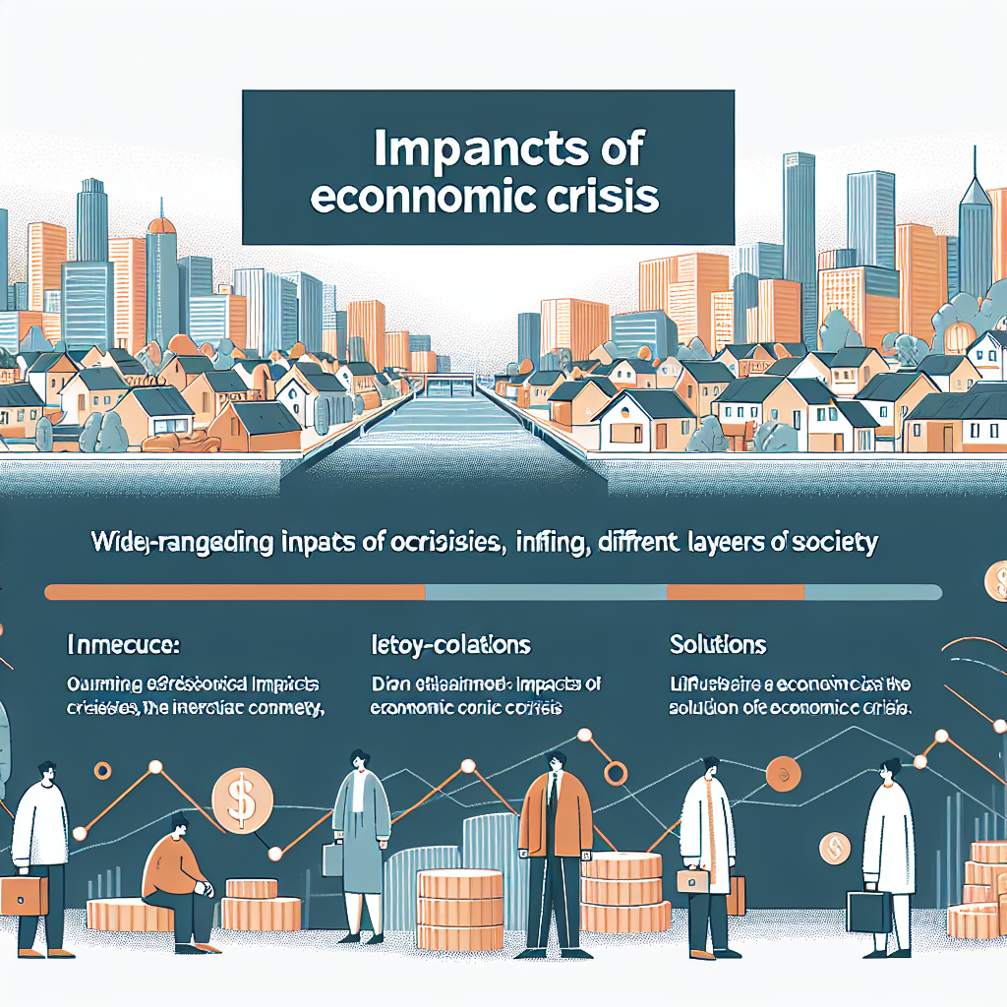
Iqtisodiy Inqirozning Ta'siri va Yechimlari
Iqtisodiy inqirozlarning ta'siri juda keng ko'lamda bo'lib, u jamiyatning turli qatlamlariga ta'sir ko'rsatadi. Ishsizlik darajasi oshib, ko'plab odamlar daromad manbalaridan mahrum bo'lishadi. Bu esa o'z navbatida, iste'mol darajasini pasaytiradi va iqtisodiy o'sishni to'xtatadi. Inflyatsiya darajasining keskin oshishi esa narxlar barqarorligini buzadi. Bunday vaqtlarda hukumatlar shoshilinch yordam choralari qabul qilib, iqtisodiyotni qo'llab-quvvatlashga harakat qiladi. Moliya bozorlarini tartibga solish va nazoratni kuchaytirish inqirozdan chiqishning muhim qismidir. Innovatsion texnologiyalar va yangi ish o'rinlari yaratish orqali iqtisodiyotni tiklash mumkin. Bunda xalqaro hamkorlik va o'zaro yordam ham muhim rol o'ynaydi.

Slide 7
Sabablari / Ta'siri / Yechimlar
Muammolar
• Sabablari: 1
• Global iqtisodiy o'zgarishlar natijasida, xom ashyo narxlari keskin oshib, mahalliy ishlab chiqarishni qiyinlashtiradi
• 2
Sabablar
• Ta'siri: 1
• Ishsizlik darajasi oshishi natijasida aholining hayot sifati yomonlashadi va ijtimoiy qiyinchiliklar kuchayadi
• 2
Yechimlar
• Yechimlar: 1
• Moliyaviy siyosatni isloh qilish orqali iqtisodiy o'sishni rag'batlantirish va barqarorlikni ta'minlash mumkin
• 2

Slide 8
Iqtisodiy Inqiroz Sabablari
• 1
• Global savdo cheklovlari va geosiyosiy ziddiyatlar iqtisodiy inqirozning asosiy omillaridan biridir
• Bu omillar xalqaro savdo hajmini kamaytirib, iqtisodiy o'sishni sekinlashtiradi
• 2
• Moliyaviy inqirozlar banklar va boshqa moliyaviy institutlarning ishonchini pasaytirib, kredit olish imkoniyatlarini cheklaydi

Slide 9

Iqtisodiy Inqiroz: Tahlil va Misollar
Iqtisodiy inqirozlar ko'pincha global miqyosda jiddiy ta'sir ko'rsatadi. 2008-yildagi global moliyaviy inqiroz misolida, bank tizimlaridagi muammolar butun dunyo bo'ylab iqtisodiy o'sishni sekinlashtirdi. Bu inqiroz ko'plab mamlakatlarda ishsizlik darajasini oshirdi va kapital oqimlarini chekladi. Moliyaviy bozorlarning ishonchi pasayib, investitsiyalarning kamayishiga olib keldi. Shuningdek, bu davrda ko'plab davlatlar o'z iqtisodiyotlarida qattiq tejamkorlik choralarini ko'rishga majbur bo'ldilar. Bugungi kunda ham, davlatlar iqtisodiy barqarorlikni ta'minlash uchun moliyaviy siyosatni diqqat bilan boshqarishga intilmoqda. Innovatsiyalar va yangi texnologiyalarni joriy etish orqali kelajakdagi iqtisodiy inqirozlarni oldini olishga harakat qilinmoqda.

Slide 10
Iqtisodiy Inqiroz Sabablari
Sabablari
• {'columns': [{'title': 'Sabablari', 'points': ['Global savdo urushlari iqtisodiy inqirozga olib keladi, chunki ular eksport va importni cheklaydi
• ', 'Moliyaviy bozorlarning notinchligi ishonchni pasaytiradi va investitsiyalarni kamaytiradi
• ', "Energiya narxlari o'zgarishi ishlab chiqarish xarajatlarini oshiradi va inflyatsiyani keltirib chiqaradi
Ta'siri
• "]}, {'title': "Ta'siri", 'points': ["Yuqori ishsizlik darajasi ijtimoiy muammolarni kuchaytiradi va iste'molni pasaytiradi
• ", "Inflyatsiya xarid qobiliyatini pasaytiradi va turmush sifatiga salbiy ta'sir qiladi
• ", "Bankrotliklar sonining oshishi moliyaviy tizim barqarorligiga xavf tug'diradi
Yechimlar
• "]}, {'title': 'Yechimlar', 'points': ["Hukumatlar iqtisodiyotni qo'llab-quvvatlash uchun fiskal stimullarni oshirishi kerak
• ", "Markaziy banklar foiz stavkalarini pasaytirib iqtisodiy o'sishni rag'batlantirishi mumkin
• ", 'Xalqaro hamkorlik savdo cheklovlarini yengillashtirishda muhim ahamiyatga ega

